Slide 1





Возможные пути формирования полилингвизма в системе образования Тувы в современных условиях
Бавуу-Сюрюн Мира Викторовна, профессор ТувГУ, главный научный сотрудник ГБНУ МО РТ «Институт развития национальной школы», д.ф.н.

Slide 2

В современном мире процессы глобализации и урбанизации диктуют поиск наиболее приемлемых условий существования народов, родные языки которых оказались под угрозой исчезновения в ближайшем будущем. Широко известно, что исчезновение языка влечет за собой и другие изменения и невосполнимые потери в духовной сфере этнического сообщества. К великому сожалению, не оказался исключением в этом отношении и тувинский язык.

Slide 3


Формирование полилингвизма у школьников – насущная задача системы образования Тувы
Сохранение родного (тувинского ) языка
Овладение на высоком уровне языком обучения и межнационального общения народов РФ и СНГ – русским языком
Знание иностранного языка
Формирование сбалансированного билингвизма

Slide 4
Проект: Тувинский республиканский центр педагогических инноваций и электронных образовательных ресурсов (этнокультурный аспект)
Содержание проекта
Проект разработан в целях реализации Концепций национальной и языковой политики Российской Федерации, ФГОС - 3.

Slide 5
Он призван:
- повысить качество учебно-воспитательного процесса в системе образования республики путем создания необходимого научно-методического обеспечения, вовлечения участников образовательного процесса в активную инновационную деятельность;
- содействовать устранению языкового барьера, так как одним из главных факторов, препятствующим в получении качественного образования, является языковой барьер.
- поддержку положительного имиджа российской науки и образования на международном уровне, через трансляцию знаний этническим тувинцам Монголии и Китая, соотечественникам, проживающим за рубежом.

Slide 6
Основные принципы для всех участников инновационных проектов:
для педагогов - обучая воспитываем, воспитывая обучаем.
для всех участников - познавая себя, познаем других
- через активную деятельность на более качественный уровень образования и духовной культуры в своей жизни
- учимся реагировать и отвечать на вызовы времени.

Slide 7
В качестве задач для комплексного решения проблемы выдвигаются:
- поиск и создание эффективных технологий языкового образования с учетом языковой ситуации в республике
- создание моделей языкового образования в ОУ во всех его ступенях с учетом междисциплинарных и межкультурных связей;
- разработка научно-методического обеспечения инновационных моделей и их вариаций.
- разработка программных продуктов и дидактических материалов и электронных образовательных ресурсов, призванных сопровождать учебный процесс в новой модели образования ОУ в условиях реализации ФГОС-3;
- повышение квалификации кадров;
- подготовка высококвалифицированных специалистов всех звеньев системы образования республики.

Slide 8
Подпроекты:
.
1. Разработка и реализация моделей билингвальной или полилингвальной поликультурной школы в различных условиях функционирования с научно-методическим сопровождением.
2. Разработка и апробация в экспериментальном режиме научно-методического сопровождения учебно-воспитательного процесса ОУ с учетом этнокультурных, природно-климатических, демографических, социально-экономических особенностей в современных условиях.
3. Создание и апробация электронных образовательных продуктов по НРК образования и электронные образовательные ресурсы.
4. Разработка и поддержка научно-методического и учебно-образовательного контента по областям наук (тувиноведение).

Slide 9
Основные направления НИР инновационных ОУ
Обязательным условием является разработка содержания НРК образования, создание УМК по выбранному направлению на тувинском и русском языках
- филологическое
- точные науки и информационные технологии
- художественно-эстетическое
- естественно-географическое
- сельскохозяйственное
- физкультурно-оздоровительное

Slide 10
Ожидаемые результаты (человеческий потенциал )
-Резерв молодых управленческих кадров для системы образования РТ, умеющие моделировать и управлять инновационным процессом.
-Молодые ученые, подготовившие квалификационные научные исследования (магистерские и кандидатские диссертации) по цифровой педагогике, школьной (этнической) психологии, методикам преподавания языковых и других дисциплин.
-Коллективы образовательных учреждений, вовлеченные в инновационную деятельность
-Учителя, повысившие свою квалификацию по эффективным педтехнологиям
- Учащиеся, вовлеченные в творческий процесс, научно-исследовательскую деятельность.
Родители, население республики, вовлеченные в инновационный творческий процесс.
Участники различных творческих конкурсов из числа молодежи.

Slide 11
Ожидаемые результаты интеллектуальной деятельности
Дидактические линии по тувинскому, русскому, английскому и монгольскому языкам с учетом национально-региональных особенностей.
Научно-методическое обеспечение учебного процесса по этнокультурной составляющей.
Электронные образовательные ресурсы по НРК.
Учебно-научный контент «Тувиноведение»

Slide 12
Для реализации проекта будет создан Консорциум, состоящий из партнеров-исполнителей, отобранных по результатам конкурса проектов. В них имеют право принять участие ОУ, научные и творческие коллективы, которым также будет дано право привлечения специалистов.

Slide 13
Партнеры ИРНШ по Консорциуму и механизм их взаимодействия
Инновационные образовательные учреждения
Центр педагогических инноваций и электронных образовательных ресурсов
Творческие
коллективы
Научные и научно-образовательные учреждения

Slide 14
Структура центра
Группа инноваций
Лаборатория русского языка и межкультурной коммуникации
Группа психолого-педагогического сопровождения
Центр электронных образовательных продуктов

Slide 15
Соглашения о сотрудничестве в области науки и образования
Министерство образования РТ
Культуры
Природных ресурсов и экологии
Сельского хозяйства и продовольствия
Спорта

Slide 16
эфу | контенты
Учебники : Тувинский язык (1-11 кл.) Тувинская литература (5-11 кл.) Литературное чтение (2-4 кл.) История Тувы География Тувы | Писатели Тувы Справочник и словари по туинскому языку Справочник по тувинской литературе и фольклору Справочные материалы по флоре и фауне Тувы. Дидактические и справочные материалы по ИЗО, этномузыке, технологии, истории и географии Тувы

Slide 17
Содержание и назначение, свойства электронных ресурсов (тексты, аудио-, видео-, фотоиллюстрации, таблицы, схемы) и их основные отличия
Локальный ресурс | Интернет-ресурс
Дидактический материал ограничен учебником | Материал дает возможность выбора
ЭФУ имеет гиперссылки на другие контенты | Для научных, творческих проектов
Обработанный в учебных целях теоретический материал | Первоисточники, словари
 | Электронные каталоги с гиперссылками

Slide 18
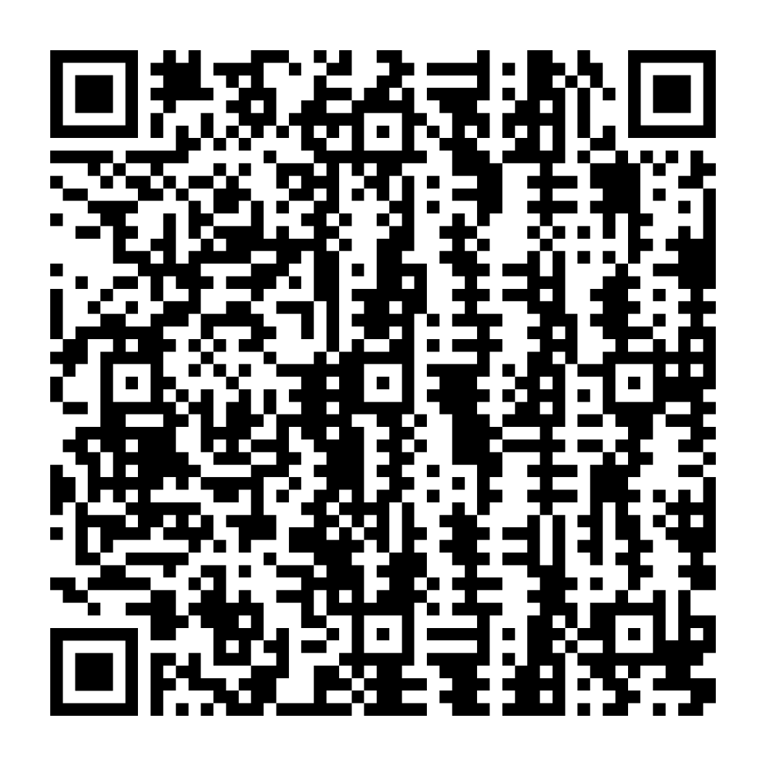
Спасибо за внимание!

